Slide 1
第二章 地球的面貌
第一节 认识地球
一、地球的形状
关于地球形状的认识：盖天说→浑天说→验证→测量
地球的形状：两极稍扁、赤道略鼓的不规则的球体
二、地球有多大
三、地球仪
1.地球仪的基本结构：南北极、地轴、经纬线
2.纬线：定义、特点
3.纬度：纬度划分、特殊纬线及其度数、高中低纬度带的划分
：

Slide 2
三、地球仪
1.地球仪的基本结构：南北极、地轴、经纬线
2.纬线：定义、特点
3.纬度：纬度的划分、特殊纬线及其度数、高中低纬度带的划分
4.经线：定义、特点
5.经度：经度的划分、特殊经线及其度数、东西半球的划分
四、经纬网
1.经纬网的意义：确定地球上任一点的位置
2.确定点的地理位置

Slide 3
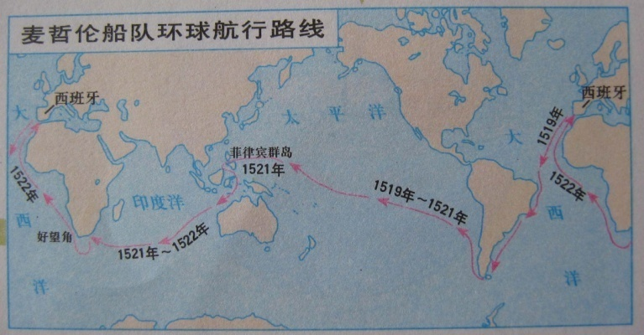
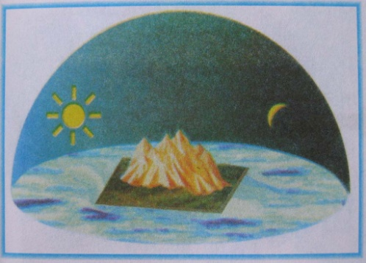
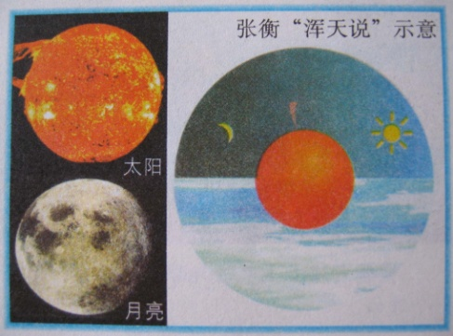
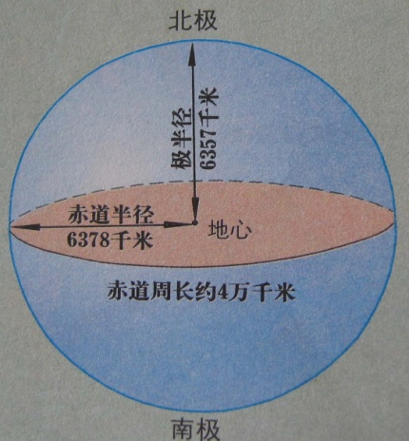
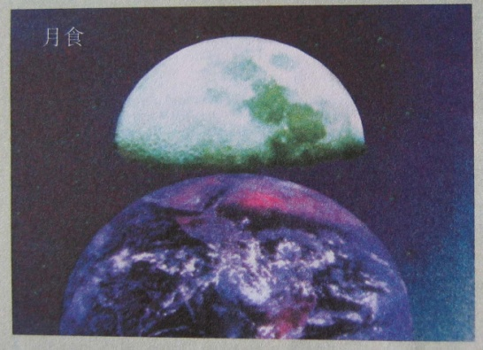
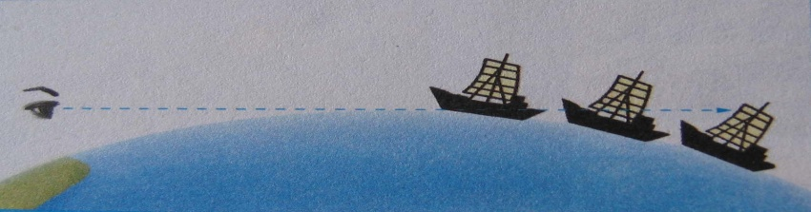
【基础知识】
1．地球形状：_________________________________________
证据：________________________________________________
两极稍扁，赤道略鼓的不规则球体
海边观船、登高望远、月食
人类对地球形状的认识经历了漫长的过程
1.盖天说
2.浑天说
3.麦哲伦环球航行
验证
想象
推测
4.精确测量

Slide 4
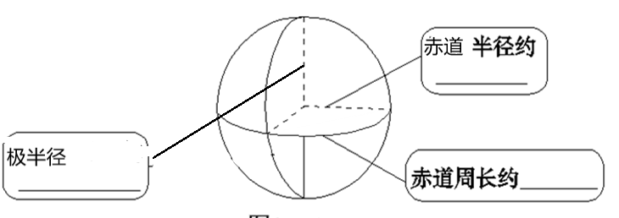
【基础知识】
2．地球大小:平均半径：______________，表面积：_____________。
6371千米
5.1亿平方千米
6378千米
4万千米
6357千米

Slide 5
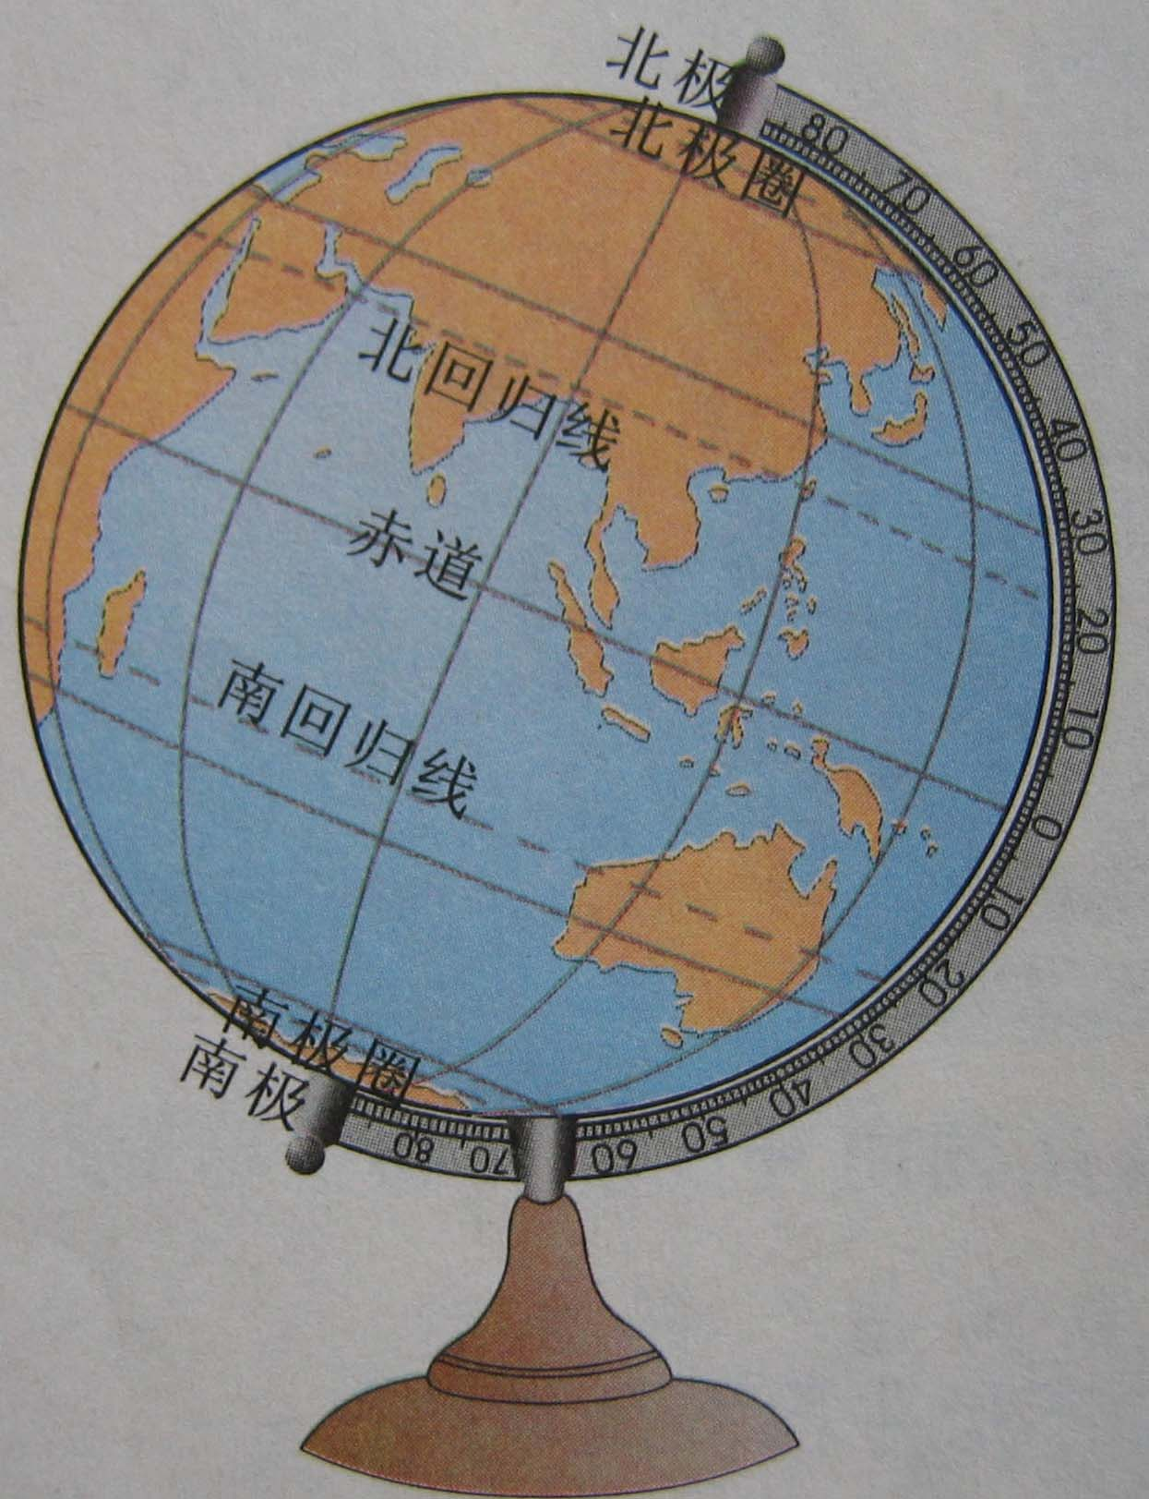
三、地球的模型---地球仪
北极点在地球仪的什么位置？
什么是地轴？
地轴：从地球内部穿过地心的地球的自转轴
两极：地轴与地球表面的两个交点。
北极是地球的最北端，南极是地球的最南端。
南极点在地球仪的什么位置？

Slide 6
【基础知识】3.经纬线的特点与经纬度的划分
名称 | 纬线、纬度 | 经线、经度
图示
定义 | 地球仪表面和赤道________的圆圈 | 地球仪表面连接南北两极并与纬线_______相交的弧线
形状 | _______________________________ | _________________________
长度 | 不相等。从赤道向两极逐渐________，到两极时缩为一点 | _____________________________
指示 方向 | ________方向 | ________方向
度数起点 线 | ________(0°) | ________________(0°)
度数变化规律 | 北纬： 南纬： | 东经： 西经：
半球划分 | 北半球： 南半球： | 东半球： 西半球：
平行
垂直
圆圈
半圆的弧
缩短
相等
东西
南北
赤道
本初子午线
越向北度数越大
越向南度数越大
越向东度数越大
越向西度数越大
赤道以北
赤道以南
20°W向东到160°E
20°W向西到160°E

Slide 7
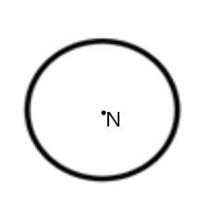
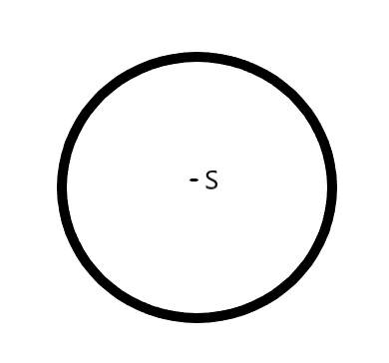
【基础知识】
4.高中低纬度带的划分：低纬度带：_______；中纬度带：________ ；高纬度带：______
5.比较地球自转与公转的不同
0°--30°
30°--60°
60°--90°
 | 自转 |  |  | 公转
绕转中心 | 地轴
方向 | 面对赤 道 | 面对北极 | 面对南极
周期 | 一天(约24小时)
产生的现象
太阳
自西向东
自西向东
一年
1.昼夜更替
2.日月星辰东升西落
3.时差
1.四季的冷暖差异
2.正午太阳高度的季节变化
3.昼夜长短的变化

Slide 8
90°N
北极点
几条重要的纬线
66.5°N
北极圈
66.5°N
23.5°N
北 回 归 线
23.5°N
0º
赤 道
0º
23.5°S
23.5°S
南 回 归 线
66.5°S
南极圈
66.5°S
南极点
90°S

Slide 9
思考1.如何利用纬度和经度的变化规律确定经纬网中点的位置？
90º
越向北度数越大
30º
(北纬)
纬 线 度 数的变化 规 律
20º
10º
赤道
0º
10º
(南纬)
越向南度数越大
20º
30º
90º

Slide 10
经度数的变化规 律
180º
30º
20º
10º
0º
10º
20º
30º
160º
180º
本初子午线
(西经)
(东经)
175º
越往西度数越大
越往东度数越大
^{东半球}

Slide 11
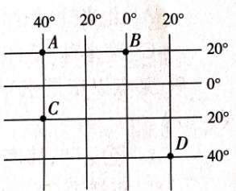
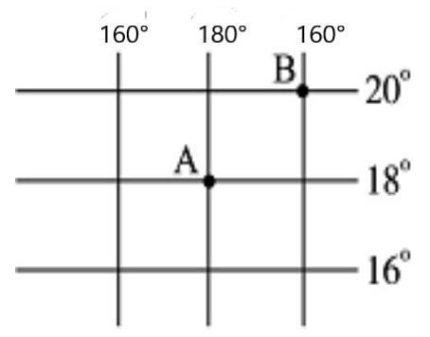
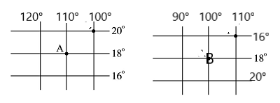
注意：一定要先根据经纬度的变化规律给每一个数字后面标上字母（N、S、E、W），然后再做题
W W E
N
S
S
练一练：
练一练：
（1）写出右图中A、D两点的坐标
A___________________
D___________________
（20°N，40°W）
（40°S，20°E）
（2）写出右图中A、B两点的坐标及其相对方向
A__________________
B__________________
A在B的____________方向
E W
N
N
N
（18°N，180°）
（20°N，160°W）
西南
（3）右图中A在B的_______方向
东北
W W W
N
N
N
E E E
S
S
S
重要提示：当两经度相加小于180度，两条经线的相对位置：东经在东，西经在西；若大于180度，则东经在西，西经在东。

Slide 12
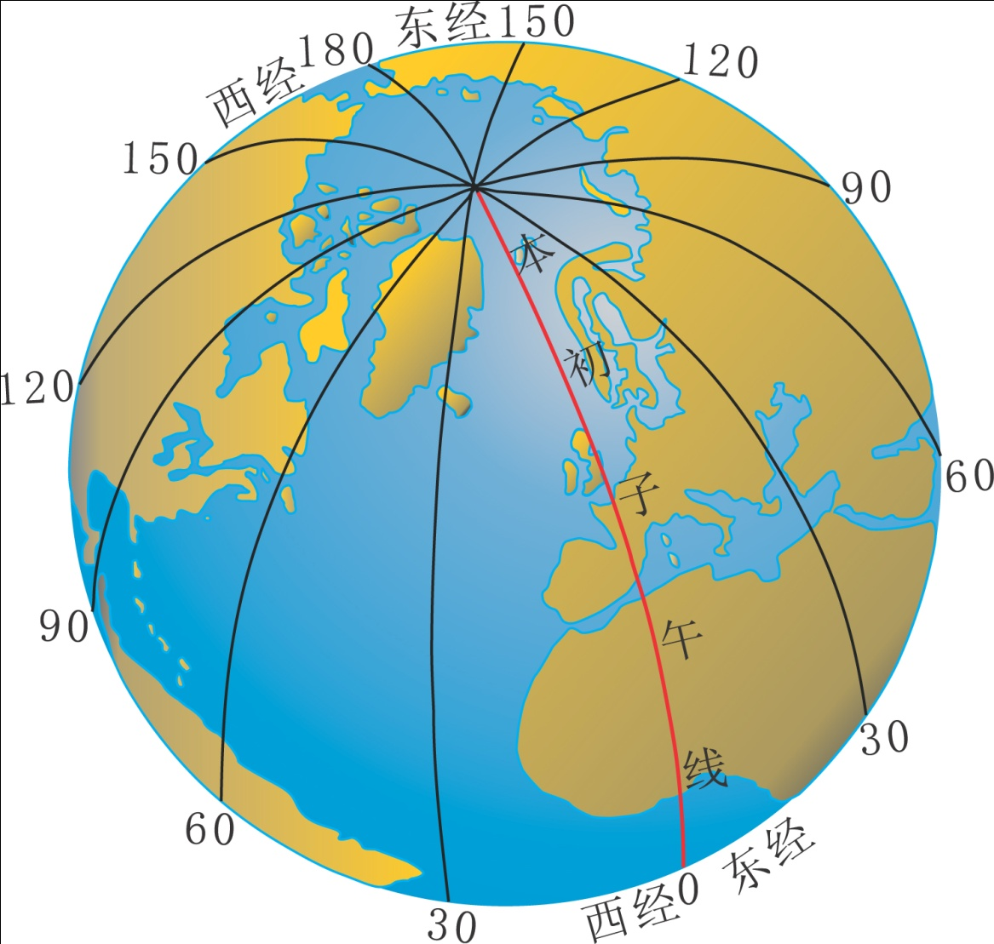
思考2.如何判断东西半球？
160°E
（1）读图判断：20°W向____至160°E为东半球，20°W以___至160°E为西半球。
（2）快速判断说出下面经线所在东西半球：
110°E_______；165°E_______；0°__________；15°W_________；21°W________；180°_______。
东
西半球
东半球
西
东
西
东
东
西
西
20°W
东
总结规律：东经的经线大于160°的都在_____半球，小于160°都在___半球；西经的经线大于20°的都在_____半球，小于20°的都在____半球。
西
西
东

Slide 13
练一练：
地球的形状是
两极稍扁、赤道略鼓的不规则球体
本初子午线经过
英国伦敦格林尼治天文台原址
1.本初子午线的度数是：
A 180º B 20ºW C 0º D 160ºE
√
2.中、低纬度的分界线是：
A 0º纬线 B 30º纬线 C 60º纬线 D 90º纬线
√
3.有关纬线叙述错误的是：
A 所有纬线都是圆，可称为纬线圈
B 地球仪上有无数条纬线
C 纬线都指示东西方向
D 纬线的长度都相等
√

Slide 14
4.南回归线的度数是：
A 23.5º B 23.5ºS C 0º D 66.5ºS
√
5.下列纬度属于高纬度地带的是：
A 59ºS B 30ºN C 45ºN D 61ºS
√
6.有关经线叙述正确的是：
A 经线又叫经线圈
B 任意两条经线可以组成一个经线圈
C 经线都指示南北方向
D 地球仪上只有360条经线
√

Slide 15
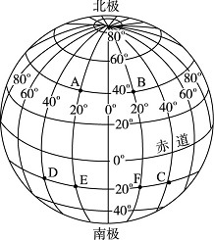
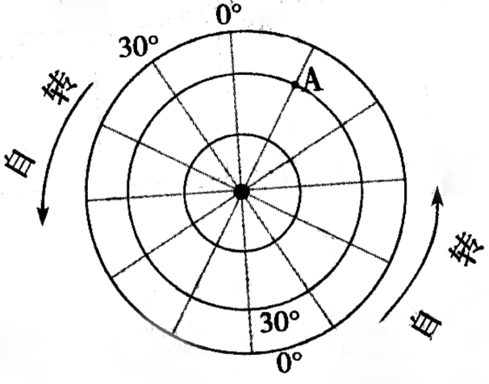
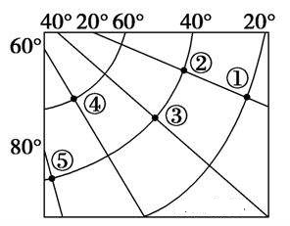
三种不同类型的经纬网

Slide 16
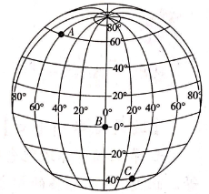
经纬网作用：确定地球仪上任意一点的位置
方法提示：1. 遇到经纬网首先一定要判断出东西经和南北纬，在数字的后面标上字母；
2. 牢记关于经纬线特点和经纬度划分、半球划分、高中低纬度带的划分等有关基础知识，才能灵活运用。
练一练：
1.读右图回答问题。
（1）写出图中A、B两点的地理坐标。
A（_______、________）；B（_______）
（2）在图中描绘出D（40°S，20°W）
（3）C在D的____________方向。
（4）A、B、C、D4个点，位于东半球的是_________，位于西半球的是___________，地跨东、西两半球的是________，位于北半球的是_________，位于南半球的是___________。
（5）在图中描绘出东西半球和南北半球的分界线。
60°N，60°W
0°，0°
正东
BC
A
D
A
CD
D

Slide 17
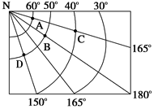
练一练：
2.根据下图经纬网所示内容，回答问题。
西
北
（1）A、B、C三点位于_____半球（东、西），D点位于_______半球（南、北）。
（2）A点在C点的_______方，C点在D点的_______方。
（3）在图中BD之间画一条直线，沿直线从D到B的方向是___________________
（4）地球自转一周时，A、B、C三地中经过距离最长的是_______。
AC之间的距离是__________千米
北
东南
先向东北再向东南
C
（微视频2-1-1解释）
2220
方法提示：1.做经纬网题目之前，一定要先判别好每一条纬线，每一条经线对应的字母，即NSEW，标好之后再做题。
2.牢记纬线指示东西方向，经线指示南北方向，无论经纬网上的经纬线是怎样的弧度，在同一条经纬线上方向是一定的。
3.牢记纬线长度不相等，赤道最长这一特点，一条经线的长度等于赤道长度的一半，纬度一度实地距离111千米。在赤道上，经度一度实地距离也是111千米。
N N N N
N
W
W
E
S
E E

Slide 18
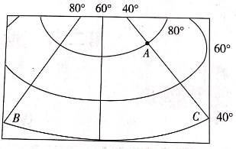
3.读右图回答问题。
（1）写出图中A、B两点的地理坐标。
A（_______、________）；B（_______、________）
（2）A点位于________（东、西）半球，理由是：___________________________________。
（3）B点在A点的________方向，C点位于A点的________方向。
（4）由点B、C同时向南走，最终在___________相聚最远，原因：___________________
练一练：
80°N, 40°W
40°N，80°W
西
位于20°W向西到160°E之间
西南
正南
赤道
纬线长度不相等，赤道最长
W w w
N
N
N

Slide 19
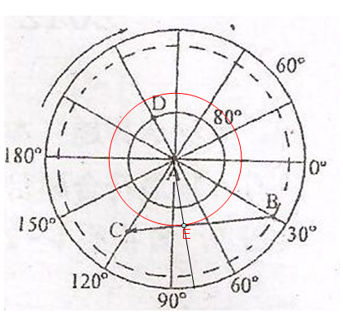
练一练：
（微视频2-1-2解释）
4.读图完成问题：
（1）A点位于_________（极点）
（2）写出B点坐标：__________、________
（3）判断：C点在D点的________方向。
（4）从C到E到B是沿自__________________方向前进的。
南极点
66.5°S, 30°E
西北
先向西南再向西北

Slide 20
课堂练习：
1.东半球的经度范围是（ ）
A.0°和180°之间 B.20°W以西到160°E
C.20°E和160°W之间 D.20°W以东到160°E
2.关于经纬线的说法，正确的是（ ）
A．所有的纬线都等长 B．所有的经线都等长
C．沿任何一条经线北行，均能回到原地 D．通过地球表面任何一点都只有一条经线
3.本初子午线是指（ ）
A.0 度经线 B.180 度经线 C.赤道 D.北回归线
4.与东经30°经线组成一个经线圈的另一条经线是( )
A.150°E B.150°W C.30°N D.30°S
√
√
√
√
5.关于经纬度变化规律的说法，正确的是（ ）
A．以180°经线为界，东经和西经的度数分别向东、向西越来越大
B．以0°经线为界，东经和西经的经度分别向东、向西越来越小
C．以赤道为界，北纬和南纬的度数分别向北、向南越来越大
D．以赤道为界，北纬和南纬的度数分别向北、向南越来越小,到北极点和南极点时，纬度为0°
√

Slide 21
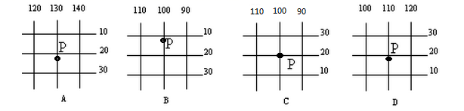
6.在下面A、B、C、D四幅图中，P点的位置符合①东半球、②北半球、③低纬度、三个条件的是（ ）
√
7.读右图回答问题：
（1）A点的经纬度是：____________,
位于_______（东、西）半球，理由是：________________________。
位于_______（南、北）半球，理由是：_______________________。
位于_______纬度（高、中、低），理由是：____________________。
A（20°N，40°W）
西
W
W
E
A位于20°W向西到160°E的西半球范围内
N
北
A位于赤道以北的北半球范围内
S
低
S
A位于0°到30°N的低纬度范围内

Slide 22
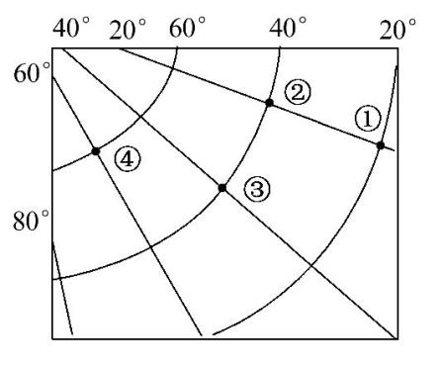
读北半球某地经纬网示意图，完成8～9题。
8.图中①地的经纬度是 （ ）
A.20°N，20°E
B.20°S，20°E
C.20°N，20°W
D.20°S，20°W
9.图中③地位于④地的 （ ）
A.西南方向
B.西北方向
C.东北方向
D.东南方向
W
W
N
N
N
N
W
E
√
W
W
S
√

Slide 23
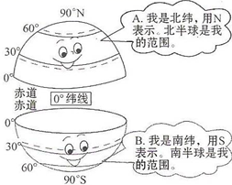
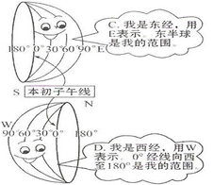
10．学完了经纬线和经纬度，你对它们很熟悉了吧！请你听一听它们的自我介绍，你能辨出谁在撒谎吗？

Slide 24
10.下列各点既位于东半球又位于北半球的是（ ）
A．（10ºN，165ºE ） B．（50ºS，10ºW）
C．（40ºS，165ºE） D．（30ºN，10ºW ）
11.某地的东面是西半球，西面是东半球，南面是南半球，北面是北半球。该地的经纬度是（ ）
A.经度0°，纬度0° B.东经160°，纬度0°
C.西经20°，纬度0° D.东经180°，纬度0°
12．关于我国首都北京（40°N,116°E）位置的叙述，正确的是（ ）
A．位于北半球，中纬度 B．位于东半球，高纬度
C．位于西半球，中纬度 D．位于南半球，高纬度
√
√
√

Slide 25
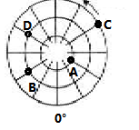
180°
13题：
（1）B在D___________方。
C在A_____方 。
（2）从东、西半球的划分看，A点属于_________半球；
从南、北半球的划分看，该图属于_________半球。
（3）图中C点的经度是__________，纬度是_________；
（4）D点的经度是__________，纬度是________；
150°W
150°E
东
S
W
120°E
东南
120°W
E
N
90°E
东
E
90°W
W
S
60°W
60°E
北
30°W
120°E
30°E
0°
120°W
30°N

Slide 26
14.读“某半球经纬网图”，根据图中信息，判断A点的经纬度为（ ）
A．30°S，30°W B．30°N，30°E
C．30°N，30°W D．30°S，30°E
N
√
N

